Slide 1



ACTIVIDAD COMPETITIVA
SECTOR FINANCIERO
enero-diciembre
2023

Slide 2
SECTOR FINANCIERO
Inversión total en medios
2021
2022
2023
$ 40.8M
$ 51.8M
$ 46.8M
ene-dic
27%
10%
Bancos - Tarjetas de Crédito – Tarjeta de Débito – Seguros – Transferencia de Fontos (remesas) - Administradoras de Pensiones
Fuente : Publisearch – noviembre, 2023

Slide 3
SECTOR FINANCIERO
Inversión total en medios
$46.8M
Datos relevantes
En el año 2023, el sector financiero experimentó una disminución del 10% en la inversión publicitaria en comparación con el año 2022
($51.8 2022 vrs. $46.8M 2023)
Bancos es la categoría mas fuerte del sector, seguido de tarjetas de crédito y remesas.
La inversión en la categoría de bancos experimenta una disminución del 21%. Por otro lado, las remesas muestran un incremento del 21% con respecto al año anterior, destacándose como una de las categorías más activas del sector. En cuanto a las tarjetas de crédito, se registra un aumento del 14%.
Se añade como categoría los avisos "regulatorios", que constituye una parte importante de la inversión, aunque no se trata de pauta comercial. Esta categoría representa el 9% del total de la inversión
Bancos - Tarjetas de Crédito – Tarjeta de Débito – Seguros – Transferencia de Fontos (remesas) - Administradoras de Pensiones
Fuente : Publisearch – diciembre, 2023

Slide 4

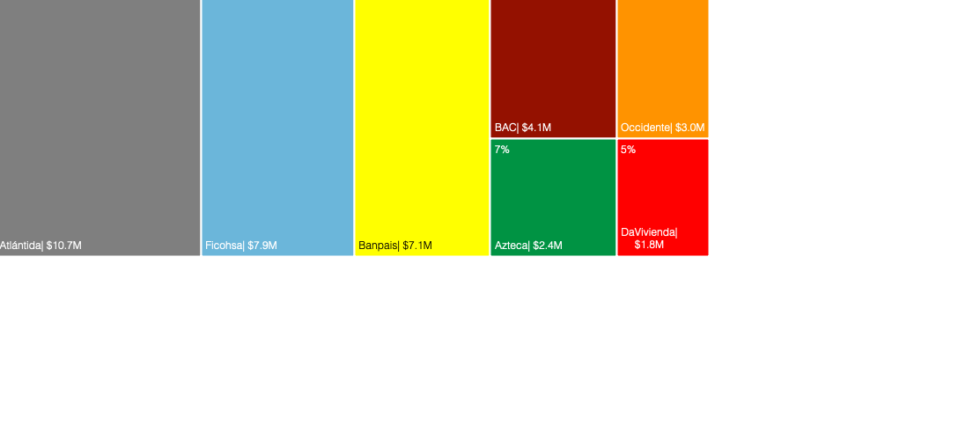

SOI PRINCIPALES GRUPOS FINANCIEROS
ACUMULADO ENERO-DICIEMBRE’23
Inv total $46.8M
La inversión publicitaria de los principales grupos financieros representan el 79% del total del sector, equivalente a $37.1M
Atlántida ocupa el primer lugar con el 29% del SOI
11%
El 21% restante ($9.7M) corresponde a grupos financieros de menor inversión (Bantrab, Ficensa, Banrural, Promerica, Ficensa, etc). Incluye también otras instituciones no bancarias que corresponden al sector (cooperativas, seguros, remesadoras, etc.)
Fuente : Publisearch – diciembre, 2023

Slide 5
PRINCIPALES GRUPOS FINANCIEROS
POR CATEGORIA DE PRODUCTOS
Acumulado enero – diciembre ’23
$37.1M
$10.7M | $7.9M | $7.1M | $4.1M | $3.0M | $2.4M | $1.8M
La categoría de bancos es la que predomina ocupando 57% de la inversión total del sector. En segundo lugar tarjeta de crédito (16%) y en tercer lugar remesas (11%).
Fuente : Publisearch – diciembre, 2023

Slide 6

enero-diciembre, 2023
Inversion Acumulada: Grupo Financiero
$
2.1M | 2.7M | 2.8M | 2.8M | 2.7M | 3.1M | 3.0M | 2.8M | 2.7M | 3.1M | 3.2M | 3.7M
 | 25% | 3% | 3% | -1% | 11% | -3% | -8% | -5% | 17% | 4% | 16%
$37.1 M | SOI
Inv
2022 | 2023 | VAR
29%
21%
19%
11%
8%
7%
5%
Atlántida | 11.9M | 10.7M | -10%
Ficohsa | 8.7M | 7.9M | -9%
Banpais | 4.7M | 7.1M | 50%
BC | 4.3M | 4.1M | -4%
Occidente | 6.1M | 3.0M | -50%
Azteca | 4.8M | 2.4M | -49%
Davivienda | 2.5M | 1.8M | -29%
Total | 43.1M | 37.1M | -14%
Inv. en dólares
En esta estacionalidad NO se incluye inversión de regulatorios
Fuente : Publisearch – dicembre, 2023

Slide 7
Estratégia de Medios enero-diciembre, 2023
ATLANTIDA
Atlántida es el líder en el SOI. Ha mantenido similares montos de inversión en los últimos 3 años.
El 58% de sus esfuerzos lo concentra en productos bancarios. En febrero lanza su campaña institucional “Impulsando tu futuro” (110 años) la cual extiende hasta marzo, Al mismo tiempo sigue dando fuerte apoyo a la campaña promo Ahorro “me gané una casa” destacando los testimonios de los ganadores (hasta mayo). En jun-jul relanza la campaña de ahorro “promo casa”.
Durante los dos primeros meses del año, la campaña "Paga Todo" está activa, enfocada en las tarjetas de crédito y débito, con sorteos semanales de 2 Kia y otros premios.
En mayo, introduce una nueva campaña de remesas promo “dia de la madre” misma que se extiende hasta julio, y en agosto, lanza la promoción de tarjetas de crédito "Saca tu lado fan", que ofrece un viaje doble para presenciar una pelea de artes marciales.
Finaliza el 2023 con su campaña de Ahorro “Mas fácil que decidir que ponerte”
Como te cambiaria la vida ganarte una casa”
Ahorro “Mas fácil que decidir que ponerte”
Feria Virtual
Campaña Institucional”
Atlantida Road Show – Feria Auto
Promo Ahorro”
Saca tu lado fan
Seguro “Todo Riesgo”
Seguro “Auto protegido”
Remesas”
Inv. en $
$8.1M | 80%
TV
38,849 spots // 136,691 Trp’s
$1.3M | 12%
PR
1,942 publicaciones
(471 regulatorios)
$753K | 7%
RA
27,295 spots
Fuente : Publisearch – diciembre, 2023

Slide 8
Estratégia de Medios
enero-diciembre, 2023
FICOHSA
En el análisis de los últimos tres años, se observa una consistencia en los montos de inversión.
Durante el primer semestre, destaca el apoyo a la campaña "Programa Apertura de Cuenta Remesa Más", seguido por la promoción de seguros "Tiempo de Prevenir", lanzada antes de Semana Santa.
En mayo, la campaña "Don Remesador" adquiere relevancia al enfocarse en las remesas.
En junio, se lanza la campaña de ahorro "Ahorrar y Ganar al Instante".
En el segundo semestre, el lanzamiento más destacado es la campaña de la Caja Ficohsa, seguida por la promoción de ahorro de fin de año "Buzón Ganador" lanzada en noviembre y que toma mas fuerza en diciembre, promo que ofrece premios instantáneos en efectivo.
Ahorrar y ganar al instante
Burzón Ganador (En esta navidad tus ahorros te dan mas”
Seguros “Es tiempo de prevenir”
Don Remesador
Sabes lo que es conveniencia (caja Ficohsa)
Programa cuenta de ahorro Remesa Mas
Algunas acciones solo sirven para causar accidentes
Inv. en $
$5.2M | 70%
TV
21,685 spots|107,625 trp’s
$1.0k | 14%
PR
1,551 publicaciones
(262 regulatorios)
$1.2M | 16%
RA
49,682 spots
Fuente : Publisearch – diciembre, 2023

Slide 9
Estratégia de Medios enero-diciembre, 2023
BANPAIS
Contrario a sus competidores, Banpais ha ido incrementando su inversión, concentrando significativamente el apoyo a remesas y tarjeta de crédito durante el 2022.
Para el 2023 su apoyo se enfoca en préstamos para vivienda, cuya campaña ha mantenido vigente durante todo el año dando también apoyo al mismo tiempo a tarjeta de crédito con su campaña “divídelo todo en cuotas”, variando los mensajes a diferentes rubros.
Inv en $
$ 4.5M | 70%
TV
7,727 spots | 48,227 Trp’s
$495k | 8%
PR
619 publicaciones
(506 regulatorios)
$1.5M | 23%
RA
58,925 spots
Fuente : Publisearch – diciembre, 2023

Slide 10
Estratégia de Medios
enero-diciembre, 2023
BC
En el 2023 la actividad de BC se centra en dos categorías principales: bancos y tarjetas de crédito. Los mayores picos se registran en el primer trimestre con el apoyo a cuatro campañas: "Ahorro FDA", la campaña institucional "El valor de lo que importa" y "Tarjeta Bio". El segundo pico se observa a partir del segundo trimestre con el cruce de cinco campañas: la campaña institucional "Cuenta con BAC", la promoción de ahorro "MA", "Historias" y "Credenciales PYME".
Aunque Remesas se lanzó en el mes de agosto, su mayor pico se produce en noviembre.
Finalizando el 2023, BAC concentra sus mayores esfuerzos a dos campañas promoción de ahorro FDA “La magia de ahorrar” , y promoción tarjeta de crédito y débito “regalo inolvidable”
Inv en $
$2.7M | 67%
TV
16,638 spots | 59,729 Trp’s
$990K | 24%
PR
801 publicaciones
(629 regulatorios)
$338k | 8%
RA
12,584spots
Fuente : Publisearch – diciembre, 2023

Slide 11
Estratégia de Medios enero-diciembre, 2023
OCCIDENTE
Occidente es otra de las instituciones bancarias que ha reducido su actividad en un 50% en comparación con 2022. Su mayor esfuerzo publicitario se concentra en dos categorías principales: bancos, con un 70% de participación, a través de una campaña institucional; y remesas, con un 29%, manteniendo su campaña "Una remesa es más que unos dólares”
Institucional “Seguimos avanzando al mismo nivel”
Una remesa es mas que unos dólares
$2.4M | 80%
Inv. en $
TV
8,722 spots | 41,680 trp’s
$329 | 11%
PR
475 Publicaciones
(342 regulatorios)
$256 | 9%
RA
13,392 spots
Fuente : Publisearch – diciembre, 2023

Slide 12
Estratégia de Medios enero-diciembre, 2023
AZTECA
Azteca también experimenta una reducción del 49% en su inversión con respecto a 2022.
En 2023, ejecuta una campaña llamada "De regreso a clases", ofreciendo premios a través de raspables por créditos, ahorros o la adquisición de un seguro.
Además, mantiene una campaña de consejos financieros, con una concentración de pauta exclusiva en TV Azteca. A partir del segundo semestre, lanza una campaña para préstamos denominada "Festival de crédito", y a partir de septiembre, una promoción de ahorro llamada "Bóveda millonaria".
$777k | 80%
Inv. en $
$2.1M | 93%
TV
9,723 spots | 39,059 trp’s
$119k | 5%
PR
149 publicaciones
(102 regulatorios)
$46k | 2%
RA
1,299 spots
Fuente : Publisearch – diciembre, 2023

Slide 13
Estratégia de Medios
enero-diciembre, 2023
DAVIVIENDA
Todos eligieron ahorrar en DaVivienda
Prestatón Davivienda
Davivienda muestra un decrecimiento de un 29%.
Al igual que el resto de los grupos financieros, la concentración del ruido publicitario está en campañas ofreciendo servicios bancarios.
Su primer pico lo presenta a principios de año con campaña de ahorro y campaña de préstamos para vivienda.
Otra campaña importante es la de “Seguros Davida”. lanzada en el mes de marzo.
En septiembre el pico se concentra en la campaña institucional premio Fitch Ratings.
Noviembre campaña de feria de préstamos “Prestatón Davivienda”, misma que extiende hasta diciembre para finalizer el año.
Préstamos para vivienda
Seguros Davida Protección familia
Hay logros que te identiican a un solo lugar (premio Fitch Ratings)
$802k | 46%
Inv. en $
TV
3,705 spots. | 13,448 trp’s
$648k | 37%
PR
663 publicaciones
(414 regulatorios)
$290K | 17%
RA
17,449 spots
Fuente : Publisearch – diciembre, 2023

Slide 14
ESTRATEGIA DE MEDIOS: SECTOR FINANCIERO
Los niveles de eficiencia de Ficohsa y BAC sobresalen con un COE 1.2 cada uno, esto debido a su participación en canales de alta audiencia TVC y HCH. Atlántida pese a que también tiene participación en estos canales diversifica su pauta en otros canales por lo que su COE llega a 1.
NO Incluye conciertos
COE – TV Abierta Acumulado ene-dic
 | Inv | SOI | Trp’s | SOV
Atlántida | 8.1M | 31% | 136,691 | 32%
Ficohsa | 5,0M | 20% | 107,625 | 24%
Banpais | 4.6M | 18% | 48,227 | 11%
BAC | 2.7M | 11% | 59,729 | 13%
Occidente | 2.4M | 9% | 41,680 | 9%
Azteca | 2.1M | 8% | 39,058 | 9%
Davivienda | 0.8M | 3% | 13,438 | 3%
Totales | $25.7M |  | 446,449
Fuente : Publisearch – diciembre, 2023

Slide 15
CATEGORIA BANCOS
SOI por banco por productos bancarios
57%
del presupuesto total del sector es destinado a campañas de productos bancarios
Atlántida ocupa el primer lugar en el 29% del SOI de esta categoría.
$6.1M | $4.2M | 3.6M | 2.3M | 2.0M | 2.0M | 1.0M
INV. $21.2M
Fuente : Publisearch – diciembre, 2023

Slide 16
Presentado por
Departamento de Medios
MASS PUBLICIDAD
Febrero 5, 2024

